Slide 1

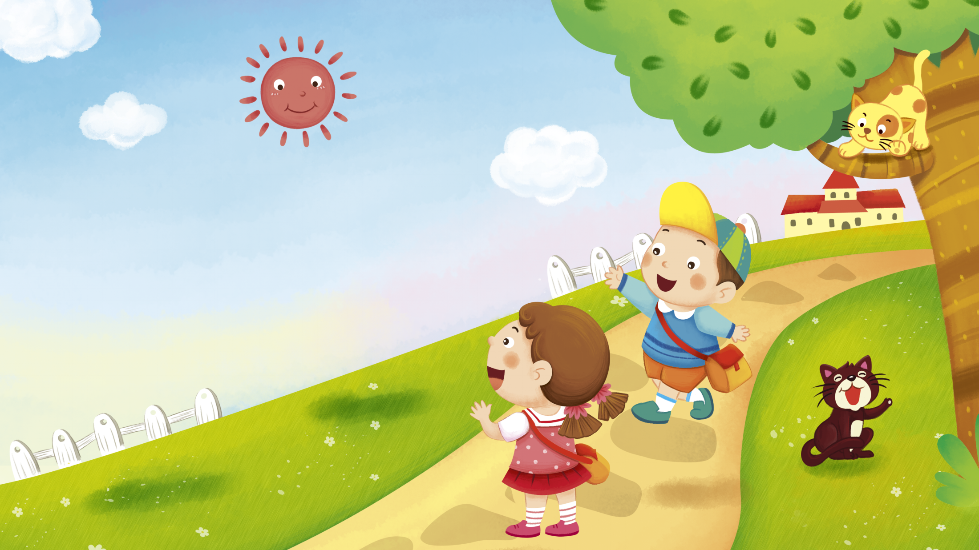
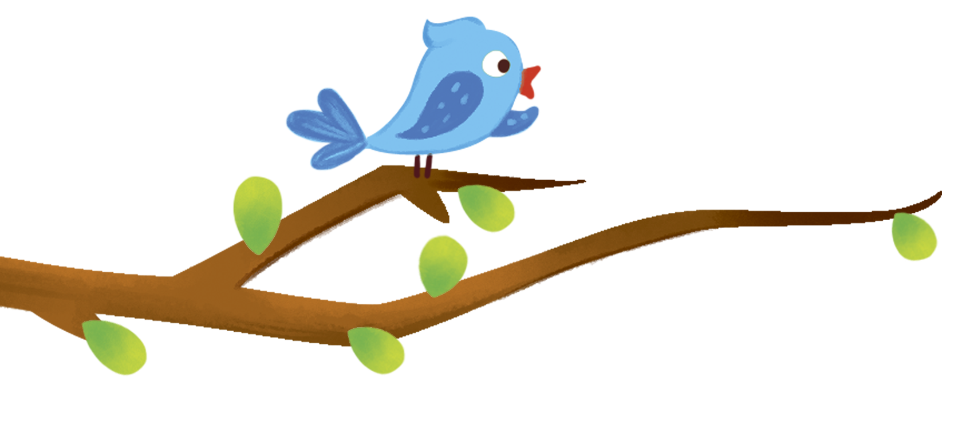
PHÒNG GIÁO DỤC VÀ ĐÀO TẠO QUẬN LONG BIÊN
TRƯỜNG TIỂU HỌC THẠCH BÀN A
Tập làm văn
Luyện tập xây dựng đoạn văn
kể chuyện.

Slide 2


Slide 3
Đọc đề bài SGK(Trang 64)
1.Dựa vào tranh và lời kể dưới tranh, kể lại cốt truyện Ba lưỡi rìu .
Khi kể chú ý các câu nội dung sau :
a/ Truyện có những nhân vật nào?
b/ Câu chuyện kể lại chuyện gì?
c/ Truyện có ý nghĩa gì?
2. Phát triển ý nêu dưới mỗi tranh thành một đoạn văn kể chuyện.

Slide 4
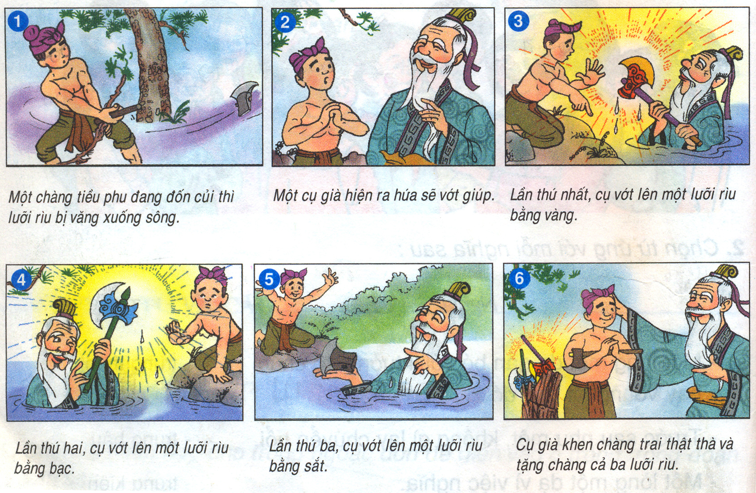

Slide 5
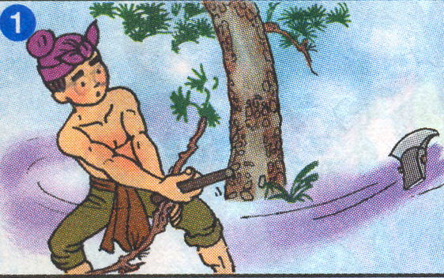
Một chàng tiều phu đang đốn củi thì lưỡi rìu bị văng xuống sông
Đoạn | Nhân vật làm gì? | Nhân vật nói gì? | Ngoại hình nhân vật | Lưỡi rìu
1
Chàng tiều phu đang đốn củi thì lưỡi rìu bị văng xuống sông
“Cả gia tài nhà ta chỉ có
lưỡi rìu này. Nay mất
rìu không biết làm gì để
sống đây?”
Chàng trai ở trần, đóng khố, người nhễ nhại mồ hôi.
Lưỡi rìu sắt, bóng loáng

Slide 6
Đoạn | Nhân vật làm gì? | Nhân vật nói gì? | Ngoại hình nhân vật | Lưỡi rìu
1
Chàng tiều phu đang đốn củi thì lưỡi rìu bị văng xuống sông
“Cả gia tài nhà ta chỉ có
lưỡi rìu này. Nay mất
rìu không biết làm gì để
sống đây?”
Chàng trai ở trần, đóng khố, người nhễ nhại mồ hôi.
Lưỡi rìu sắt, bóng loáng
Ngày xưa có một chàng tiều phu chuyên sống bằng nghề đốn củi. Quanh năm suốt tháng chàng trai chỉ mặc một chiếc quần cộc, đầu đội chiếc khăn mỏ rìu. Trông chàng thật khỏe mạnh, lực lưỡng. Ngày ngày chàng tiều phu vào rừng đốn củi mang ra chợ đổi lấy gạo nuôi thân. Một hôm, chàng đang đốn một cây to thì chẳng may lưỡi rìu văng ra rơi tõm xuống sông. Chàng buồn bã nói: “Cả nhà ta chỉ mong vào lưỡi rìu này, nay mất rìu thì sống thế nào đây?”

Slide 7
Cách phát triển câu chuyện
Nhân vật nói gì?
Nhân vật làm gì?
CHÚ Ý
Ngoại hình của
nhân vật
Đặc điểm của đồ vật

Slide 8
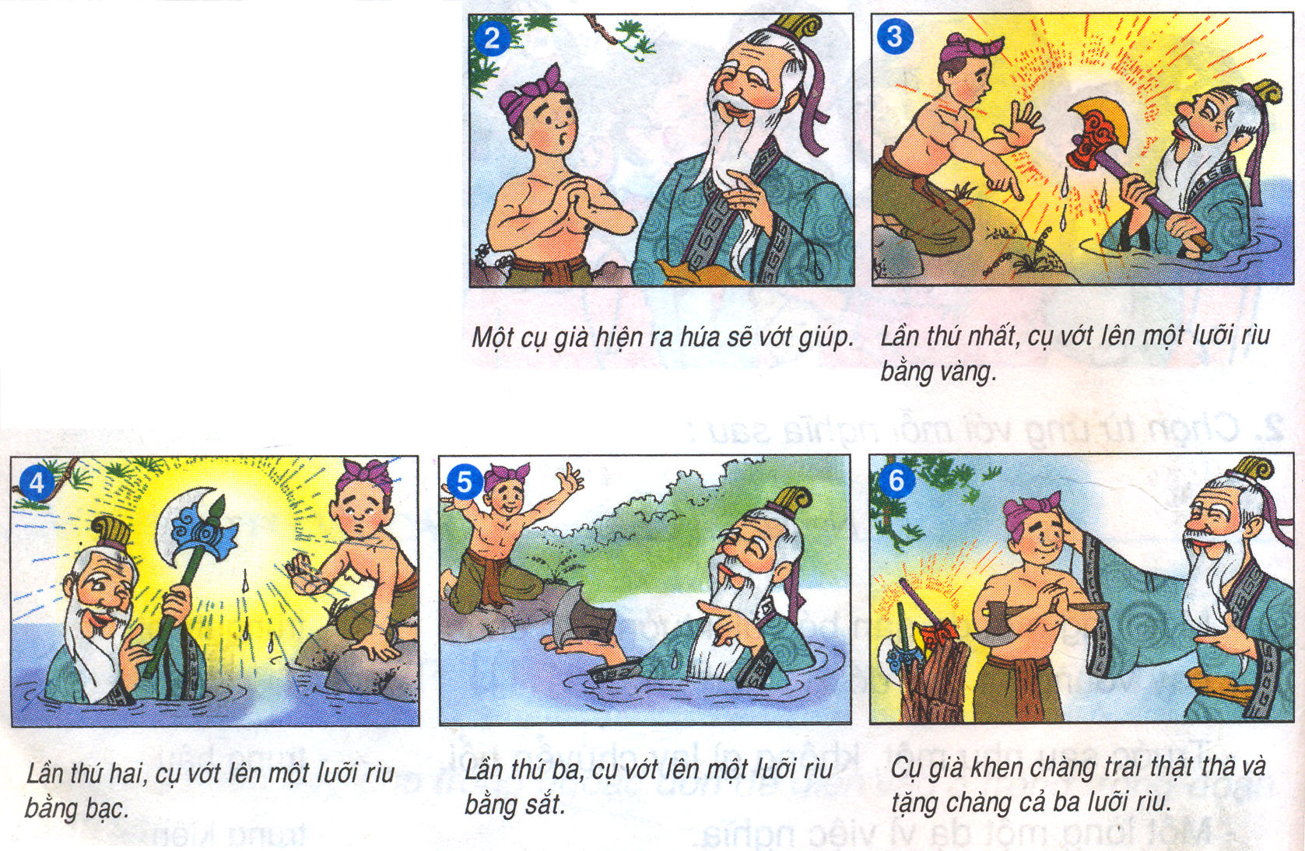
Hãy phát triển ý dưới mỗi tranh.

Slide 9
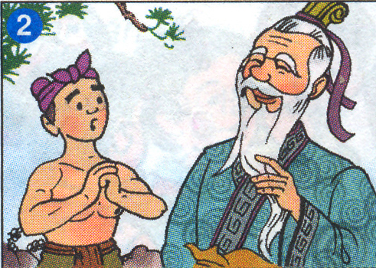
Một cụ già hiện ra hứa sẽ giúp.

Slide 10
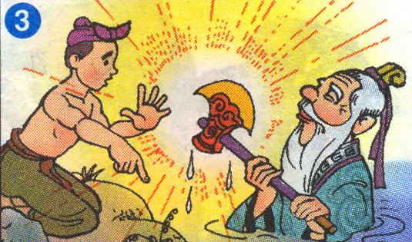
Lần thứ nhất cụ vớt lên một lưỡi rìu bằng vàng
Một cụ già hiện ra hứa sẽ giỳp.
.

Slide 11
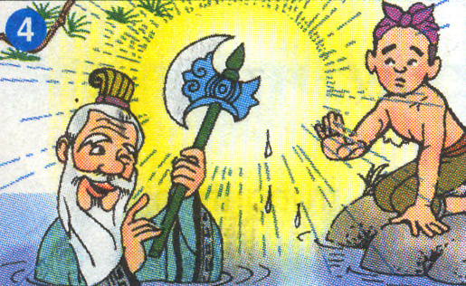
Lần thứ hai, cụ vớt lên một lưỡi rìu bằng bạc.

Slide 12
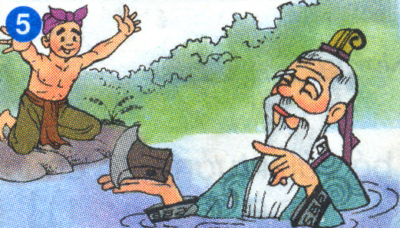
Lần thứ ba, cụ vớt lên một lưỡi rìu bằng sắt.

Slide 13
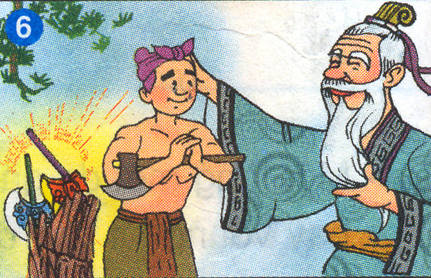
Cụ già khen chàng trai thật thà và tặng chàng cả ba lưỡi rìu.

Slide 15
Cách phát triển câu chuyện:
Quan sát tranh, đọc gợi ý trong tranh để nắm cốt truyện.
Phát triển ý dưới mỗi tranh thành một đoạn truyện bằng cách cụ thể hóa hành động, lời nói, ngoại hình của nhân vật.
Liên kết các đoạn thành câu chuyện hoàn chỉnh .

Slide 16
Củng cố – Dặn dò:

Slide 17
CHÚC CÁC EM HỌC TẬP TỐT !

